Slide 1
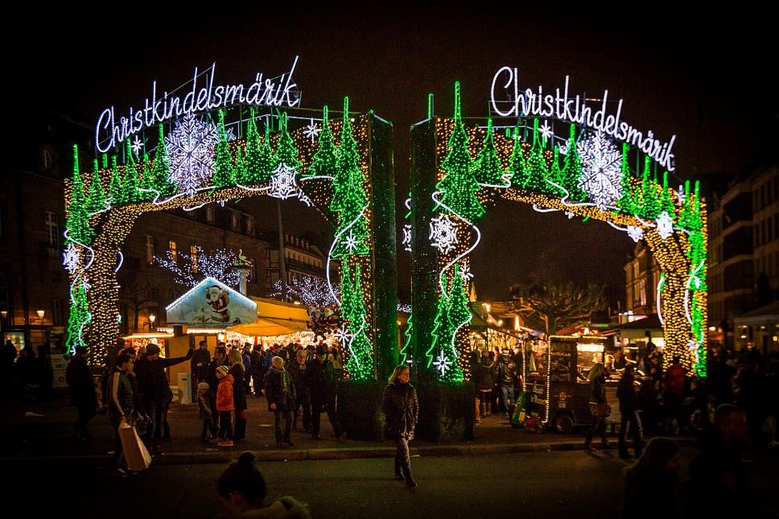
Lorient Vous Présente Les Plus Beaux Marché De Noël
Strasbourg
L’entrée du Christkindelsmärik sur la place Broglie.

Slide 2
Un marché de Noël est un marché en plein air associé à la célébration de Noël et qui se tient traditionnellement pendant l'Avent. On y trouve tout ce qui touche aux fêtes de Noël et de la Saint-Nicolas.

Slide 3
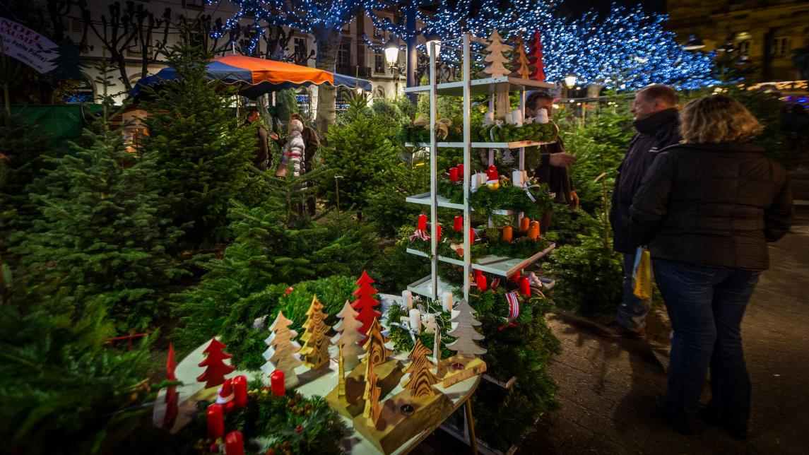
Strasbourg Christkindelsmärik marché aux sapins place Broglie décembre 2014

Slide 4
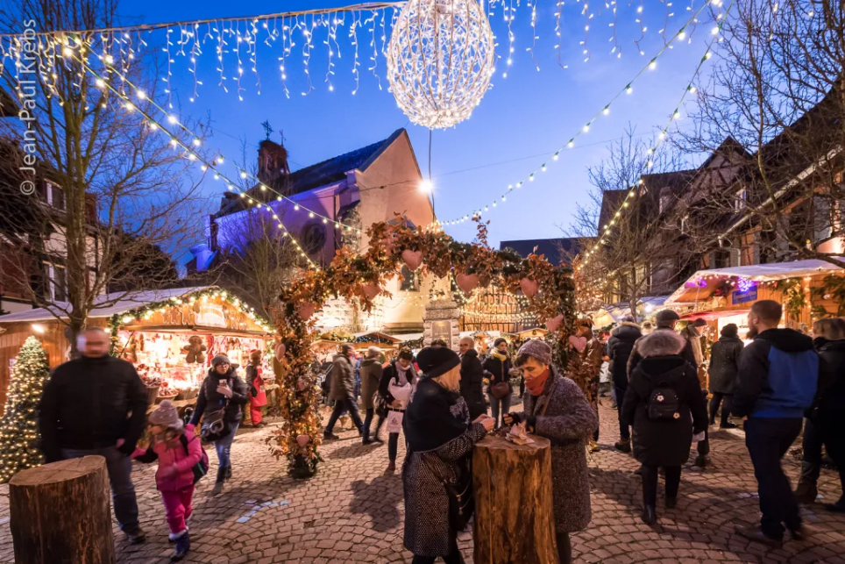
Au marché de Noël d’Eguisheim en Alsace.

Slide 5
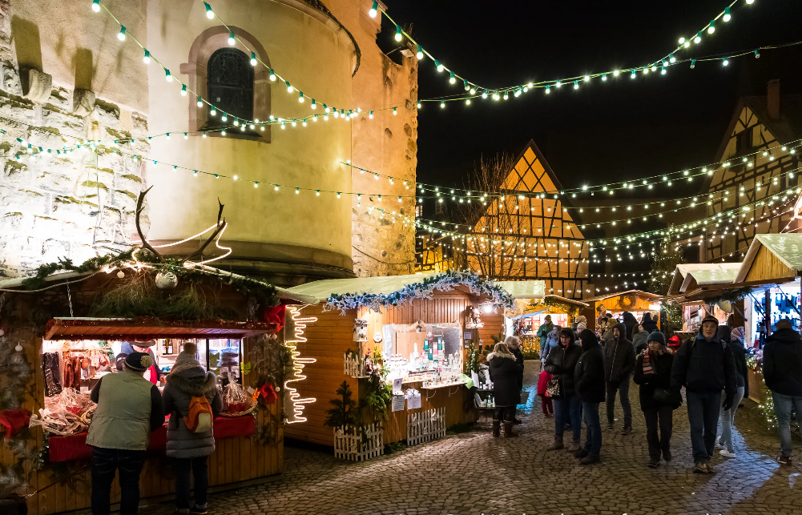
Au marché de Noël d’Eguisheim en Alsace.

Slide 6
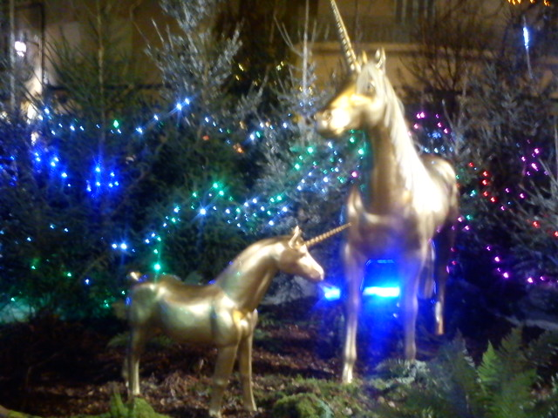
Marché de Noël de Castres (Tarn) en 2012, l'un des plus populaires d'Occitanie.

Slide 7
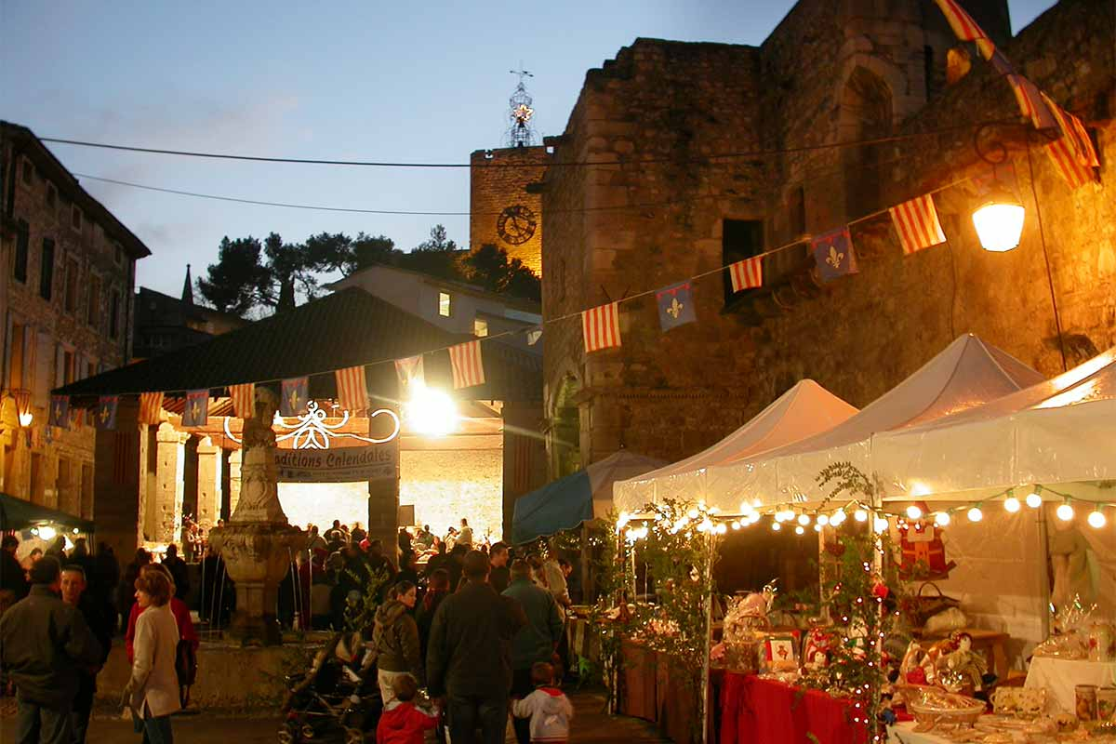
Marchés de Noël en Provence

Slide 8
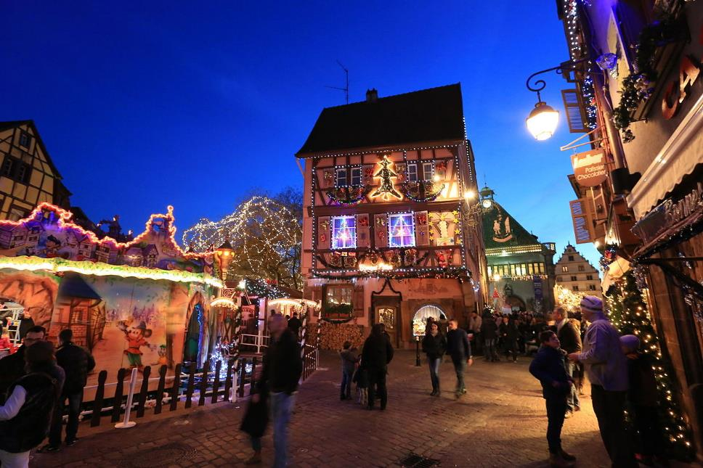
La maison du Pèlerin.

Slide 9
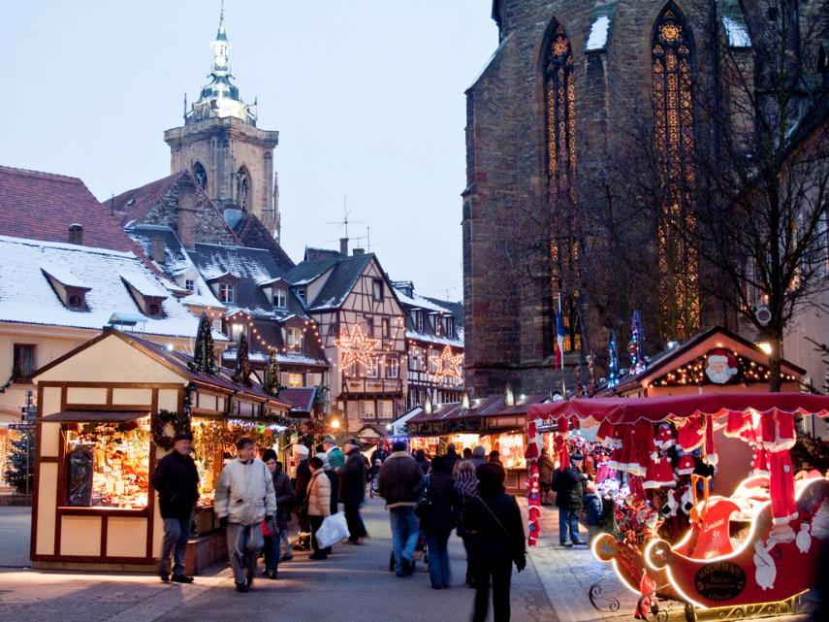
Colmar - Christmas Markets 2010

Slide 10
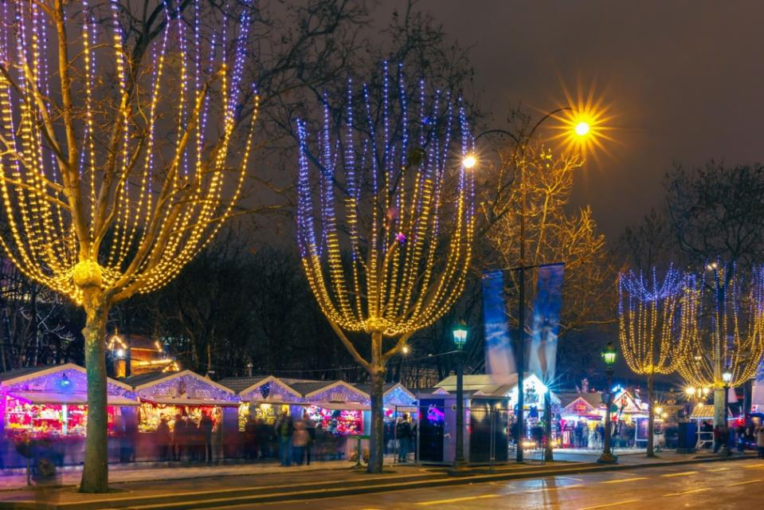
Marché de Noël sur les Champs Elysées à Paris la nuit

Slide 11
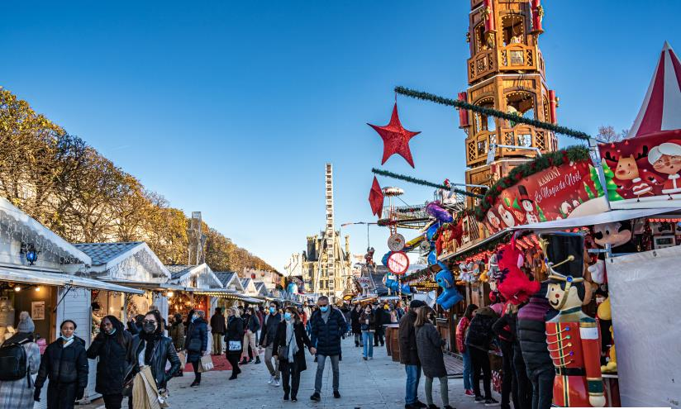
MARCHÉ DE NOËL DU JARDIN DES TUILERIES À PARIS 2023

Slide 12
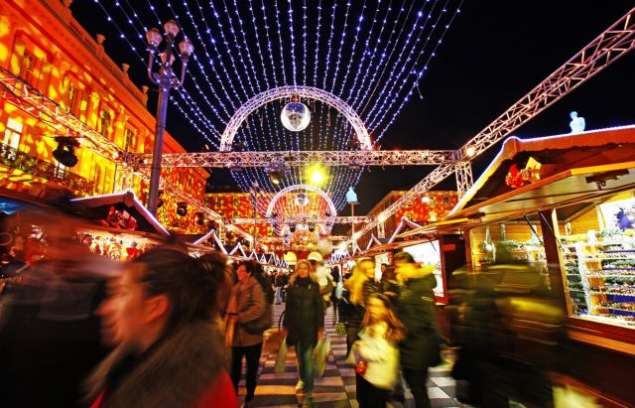
Noël à Nice

Slide 13
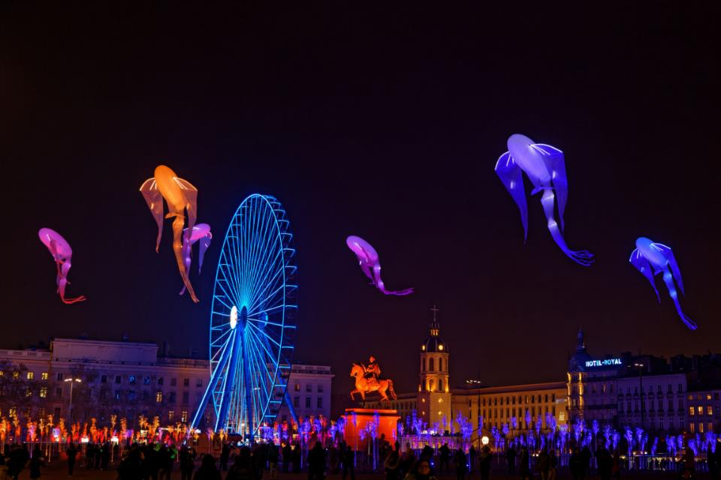
Lyon célèbre les traditions en grande pompe à l’occasion des fêtes de Noël !

Slide 14
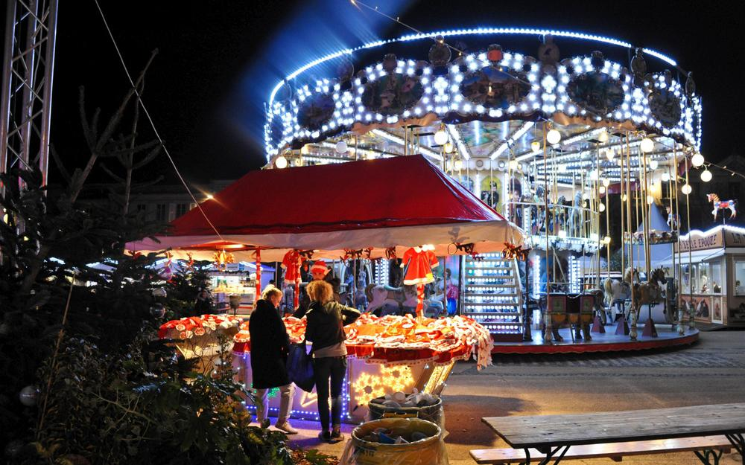
Charente-Maritime - Manège du marché de Noël de la place de Verdun à La Rochelle en 2017.

Slide 15
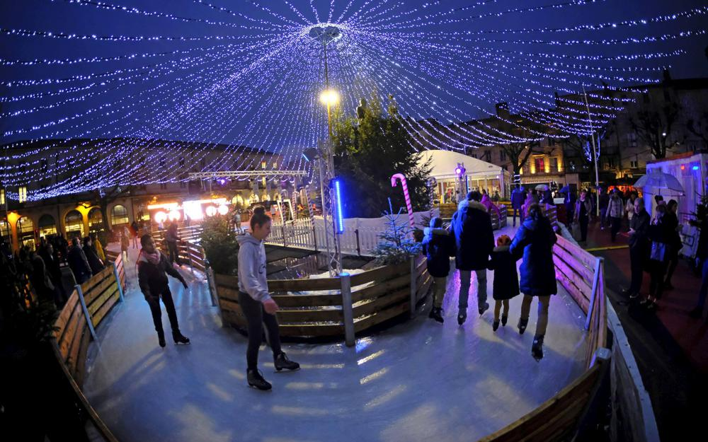
Dordogne - La patinoire du marché de Noël de Périgueux

Slide 16
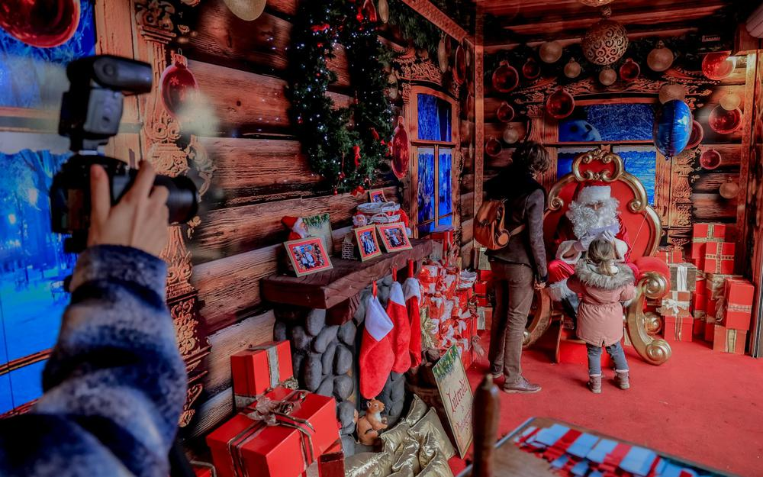
Gironde - Le Père Noël lit une lettre d’une enfant dans un stand du marché de Noël de Bordeaux en 2022.

Slide 17
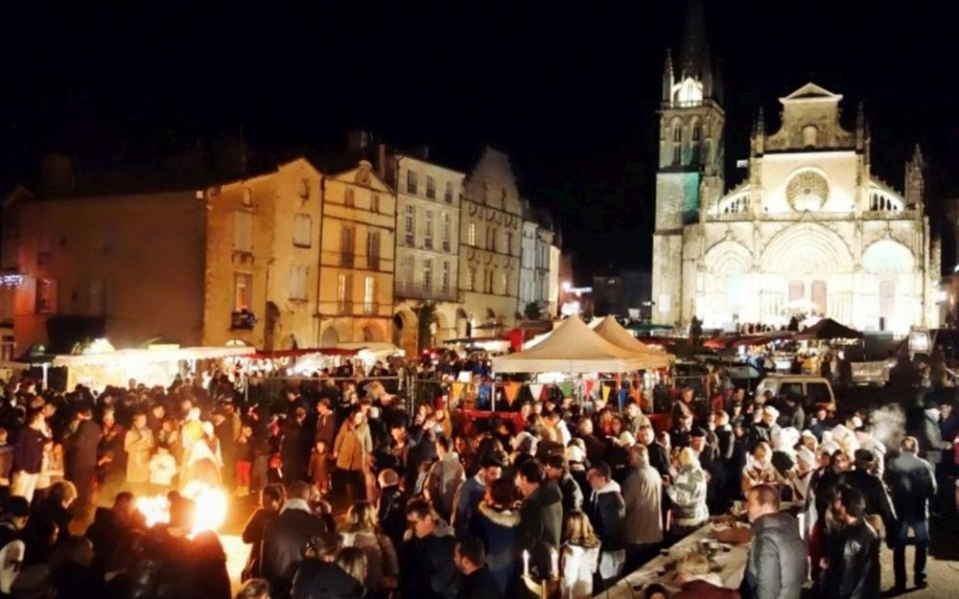
Gironde - Le marché de Noël devant la cathédrale de Bazas attire beaucoup de monde.

Slide 18
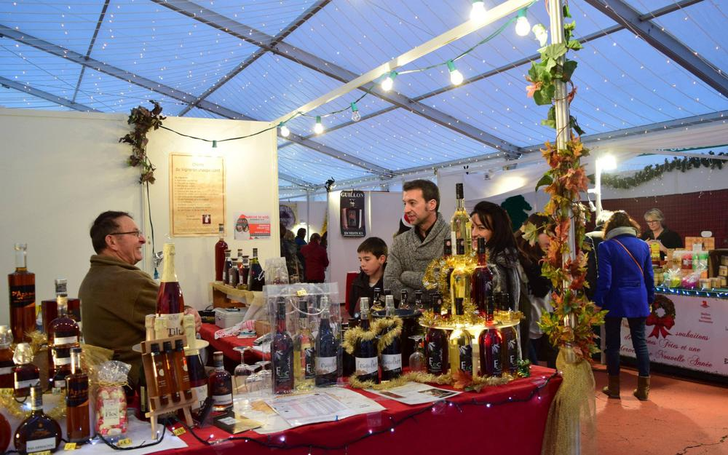
Landes - Un stand du marché de Noël de la place Saint-Roch à Mont-de-Marsan en 2015.

Slide 19
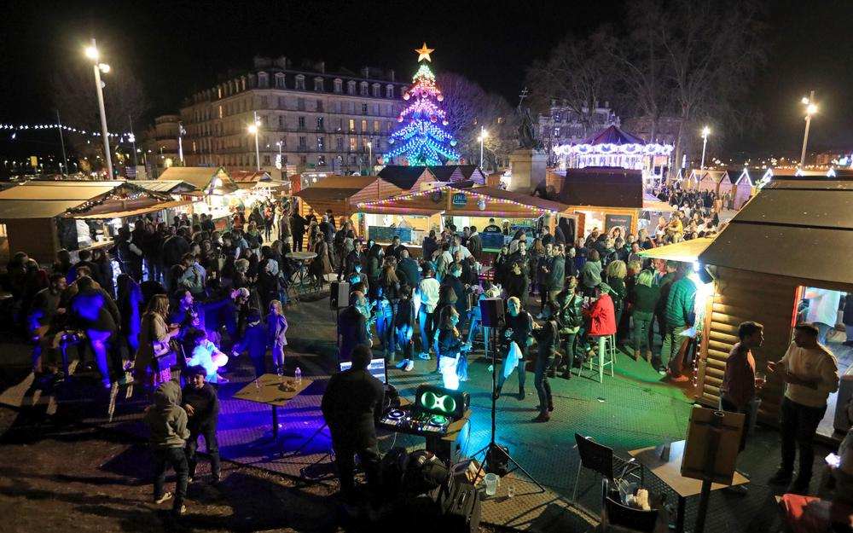
Pyrénées-Atlantiques - Ambiance sur le marché de Noël de Bayonne le 31 décembre 2022

Slide 20
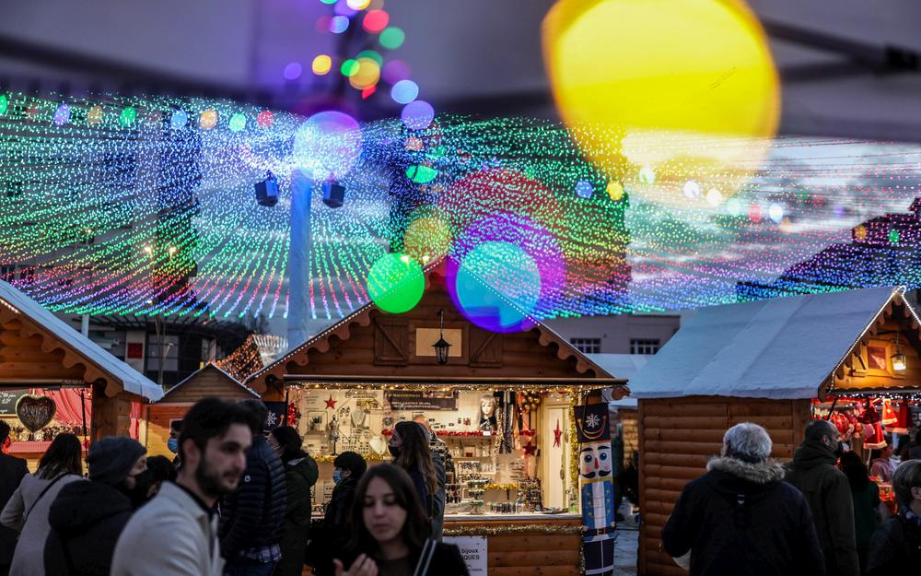
Pyrénées-Atlantiques - Illuminations sur le marché de Noël, place Clemenceau à Pau le 11 décembre 2021.

Slide 21
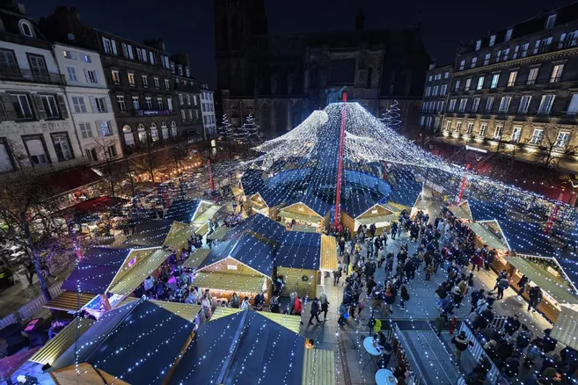
les marchés de Noël en Auvergne

Slide 22
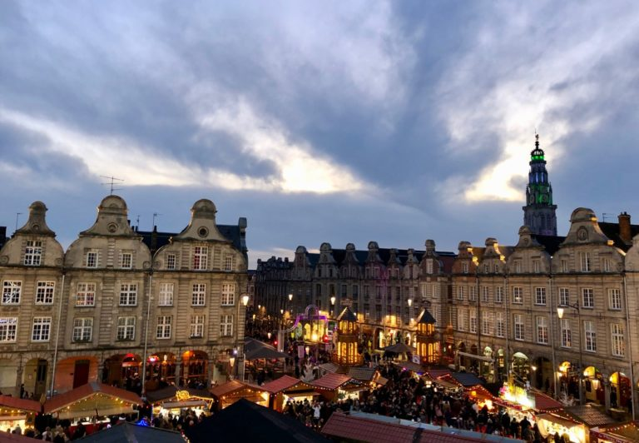
Marché de Noël d’Arras

Slide 23
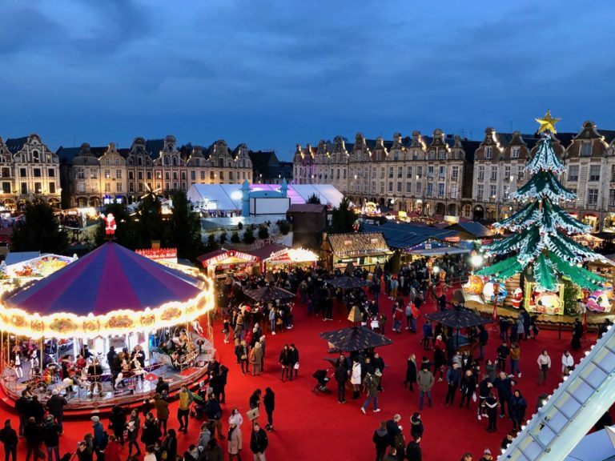
Marché de Noël d’Arras

Slide 24
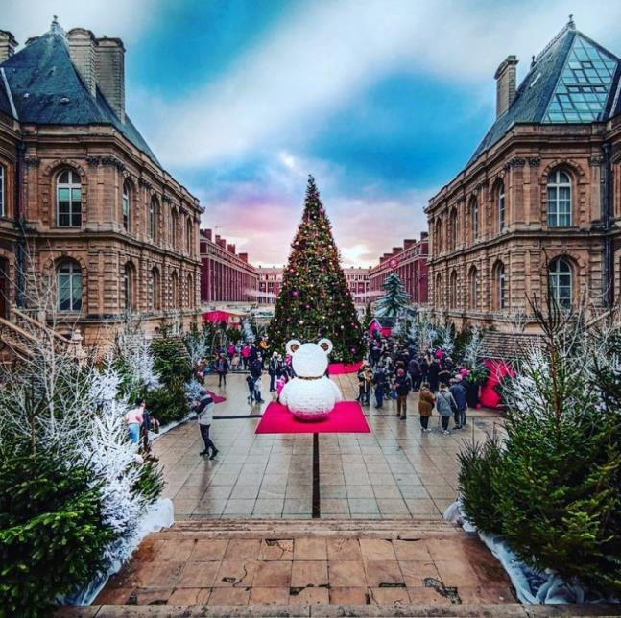
Le marché de Noël d’Amiens

Slide 25
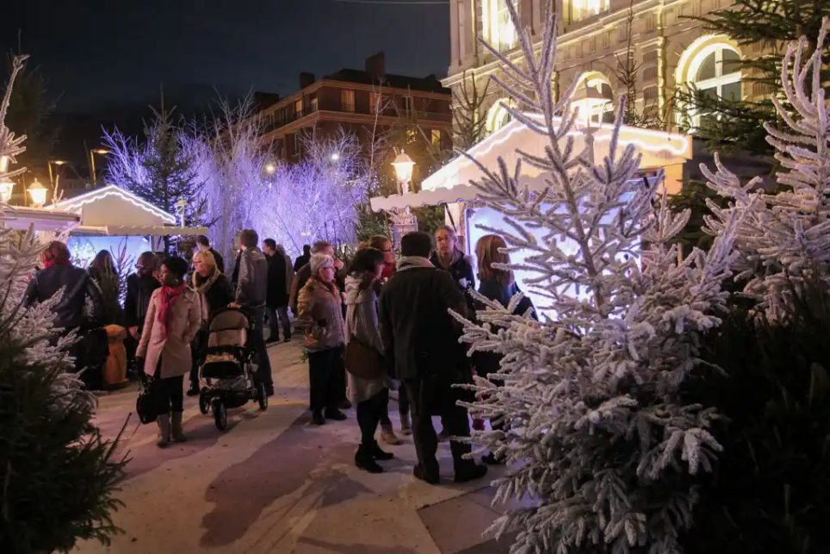
Le Marché de Noël Amiens

Slide 26
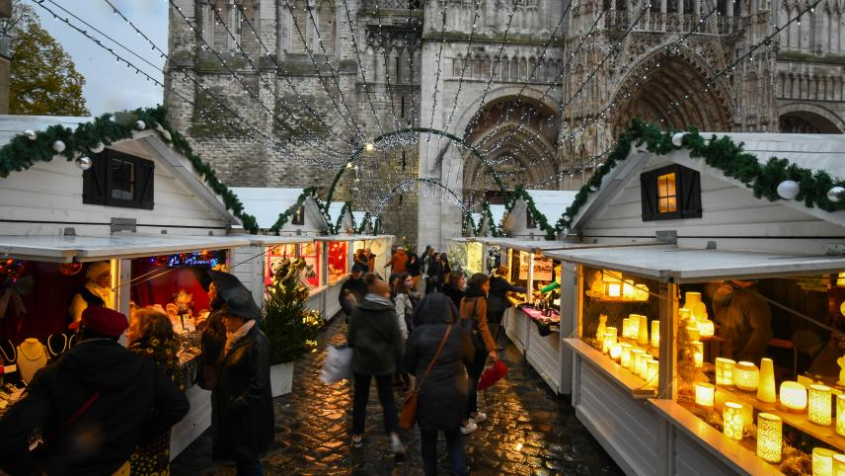
Le marché de Noël de Rouen ouvrira ses portes jeudi 25 novembre 2021

Slide 27
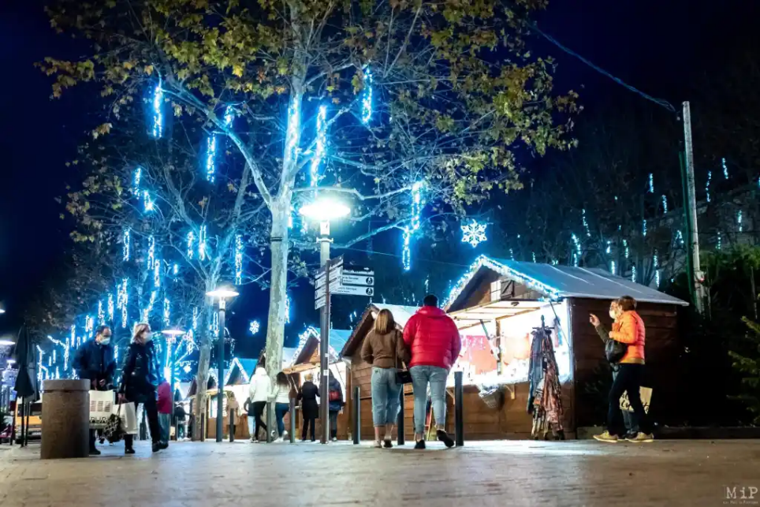
Les marchés de Noël dans les Pyrénées-Orientales
Perpignan

Slide 28
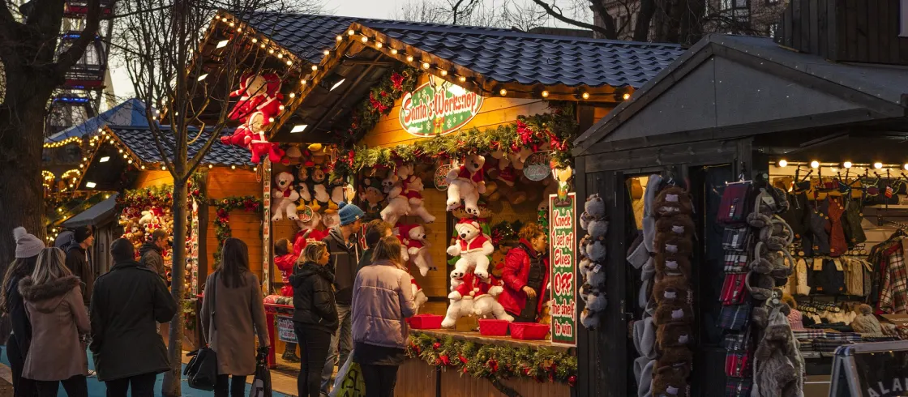
Lorient Vous A Présenté Les beaux Marchés De Noël De France
Marché de Noël de Bordeaux
Les Images Et Le Son Du Net
Daniel

